Slide 1
JUnit
Automatisiertes Testen
Michael Höpp
12.11.18

Slide 2
JUnit
Framework zum automatisierten Testen von Software
Unit Tests sind spezielle, durch Annotationen markierte Methoden
Einheiten (Methoden oder Klassen) sollen einzeln getestet werden
JUnit ist standardmäßig in Eclipse integriert
Validierung ob der Test fehlschlägt durch verschiedene assert Aufrufe

Slide 3
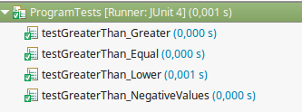
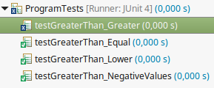
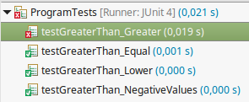

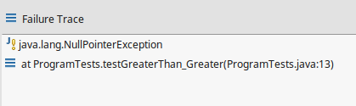
JUnit
Mögliche Ergebnisse
Pass
Fail
Error

Slide 4
JUnit
Asserts
Methodenname | Parameter | Beschreibung
assertEquals | Object, Object | Erwartet, dass die Objekte gleich (Equal Operator) sind
assertEquals | double, double, double | Erwartet, dass die ersten beiden double weniger als der dritte double abweichen
assertArrayEquals | Object[], Object[] | Erwartet, dass die Elemente in den beiden Arrays jeweils Equal sind
assertNull | Object | Erwartet einen Null Wert
assertSame | Object, Object | Erwartet, dass die Objekte die selben sind (selbe Referenz)
assertNotSame | Object, Object | Erwartet unterschiedliche Objekte
assertThat | T, Matcher<T> | Nutzt einen benutzerdefinierten Matcher für das Objekt der Klasse T
assertFalse | boolean | Erwartet, dass der boolean false ist
assertTrue | boolean | Erwartet, dass der boolean true ist

Slide 5
JUnit
Beispiele zur Nutzung
Fail() ermöglicht einen sofortigen Fehlschlag des Tests
Asserts können mit einem zusätzlichen String Parameter aufgerufen werden -> Nachricht wird bei Fail angezeigt

Slide 6
JUnit
Test Driven Development
Anforderungen werden als Tests formuliert
Code wird geschrieben um die Tests (und somit Anforderungen) zu erfüllen
Nachprüfbar welche Anforderungen erfüllt wurden
KEINE Garantie alle Fehler zu finden
Potenzielle Fehlerfälle müssen erkannt werden und Tests dafür geschrieben werden

Slide 7
JUnit
Test Driven Development
Developer schreibt erst Tests, dann seine Implementierung
Realität: Developer schreibt gleich Implementierung
Wenn der Developer etwas benötigt, was von jemanden anders geschrieben wird, schreibt er Tests dafür

Slide 8
JUnit
Guidelines
Unit Tests sollen isoliert sein
Unit Tests sollen deterministisch sein (bei gleichen Bedingungen gleiches Ergebnis)
Unit Tests sollen sprechend benannt sein und intuitiv verstehbares Feedback liefern
Für verschiedene Testfälle sollen neue Testmethoden erstellt werden
Unit Tests sollen Ergebnisse testen, nicht die Implementierung
Überspezifizierung sollte vermieden werden
Unit Tests sollen möglichst wenig Abhängigkeiten haben
Artikel hierzu: https://esj.com/Articles/2012/09/24/Better-Unit-Testing.aspx

Slide 9
Maven
Paket- und Buildsystem
Michael Höpp
12.11.18

Slide 10



Maven
Übersicht
Build Tool
Abhängigkeits-Management Tool
Projekt-Management Tool

Slide 11
Maven
Aufbau
pom.xml
Projektinformationen
Abhängigkeiten
Plugins
Repositories
Dependency Manager
Plugin
Plugin
Abhängigkeit
Compile
Test
Package
…
…
Lifecycle

Slide 12
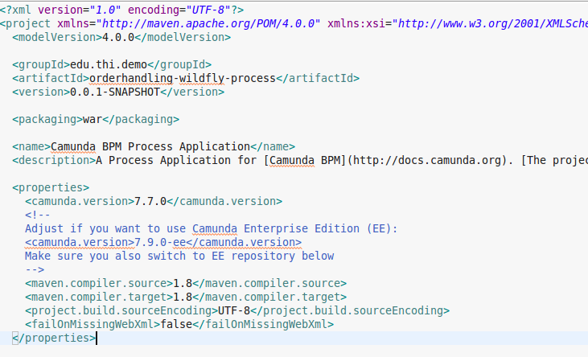
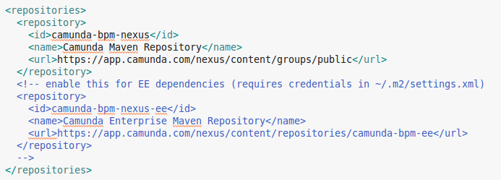
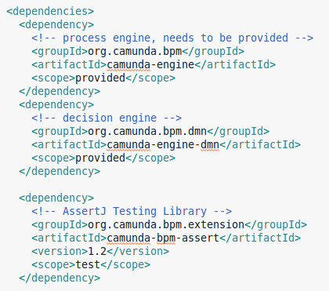
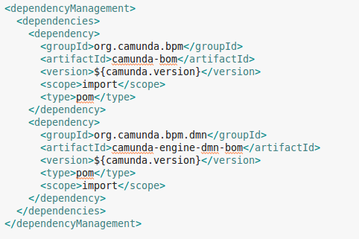
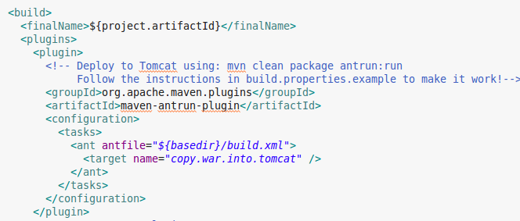
Maven
pom.xml
pom.xml
Projektinformationen
Abhängigkeiten
Plugins

Slide 13
Maven
Dependency Manager
pom.xml
Projektinformationen
Abhängigkeiten
Plugins
Repositories
Dependency Manager
6 Dependency Scopes:
compile (default)
provided
runtime
test
system
import
Von pom definierte Abhängigkeiten werden geladen

Slide 14
Maven
Einfluss auf den Lifecycle
pom.xml
Projektinformationen
Abhängigkeiten
Plugins
Repositories
Dependency Manager
Plugin
Plugin
Abhängigkeit
Compile
Test
Package
…
…
Lifecycle

Slide 15
Maven
Default Lifecycle
deploy
install
package
test
compile
validate

Slide 16
Maven
Lifecycle
Clean Lifecycle:
pre-clean
clean
post-clean
Default Lifecycle
Site Lifecycle
pre-site
Site
post-site
site-deploy

Slide 17
Maven
Kommandos
mvn
Argumente :
build phase
build goal
build life cycle
z.B.: package
z.B.: clean
z.B.: dependency:copy-dependencies

